Slide 1
Образ яблока в русских сказках и сказках народов мира

Slide 2
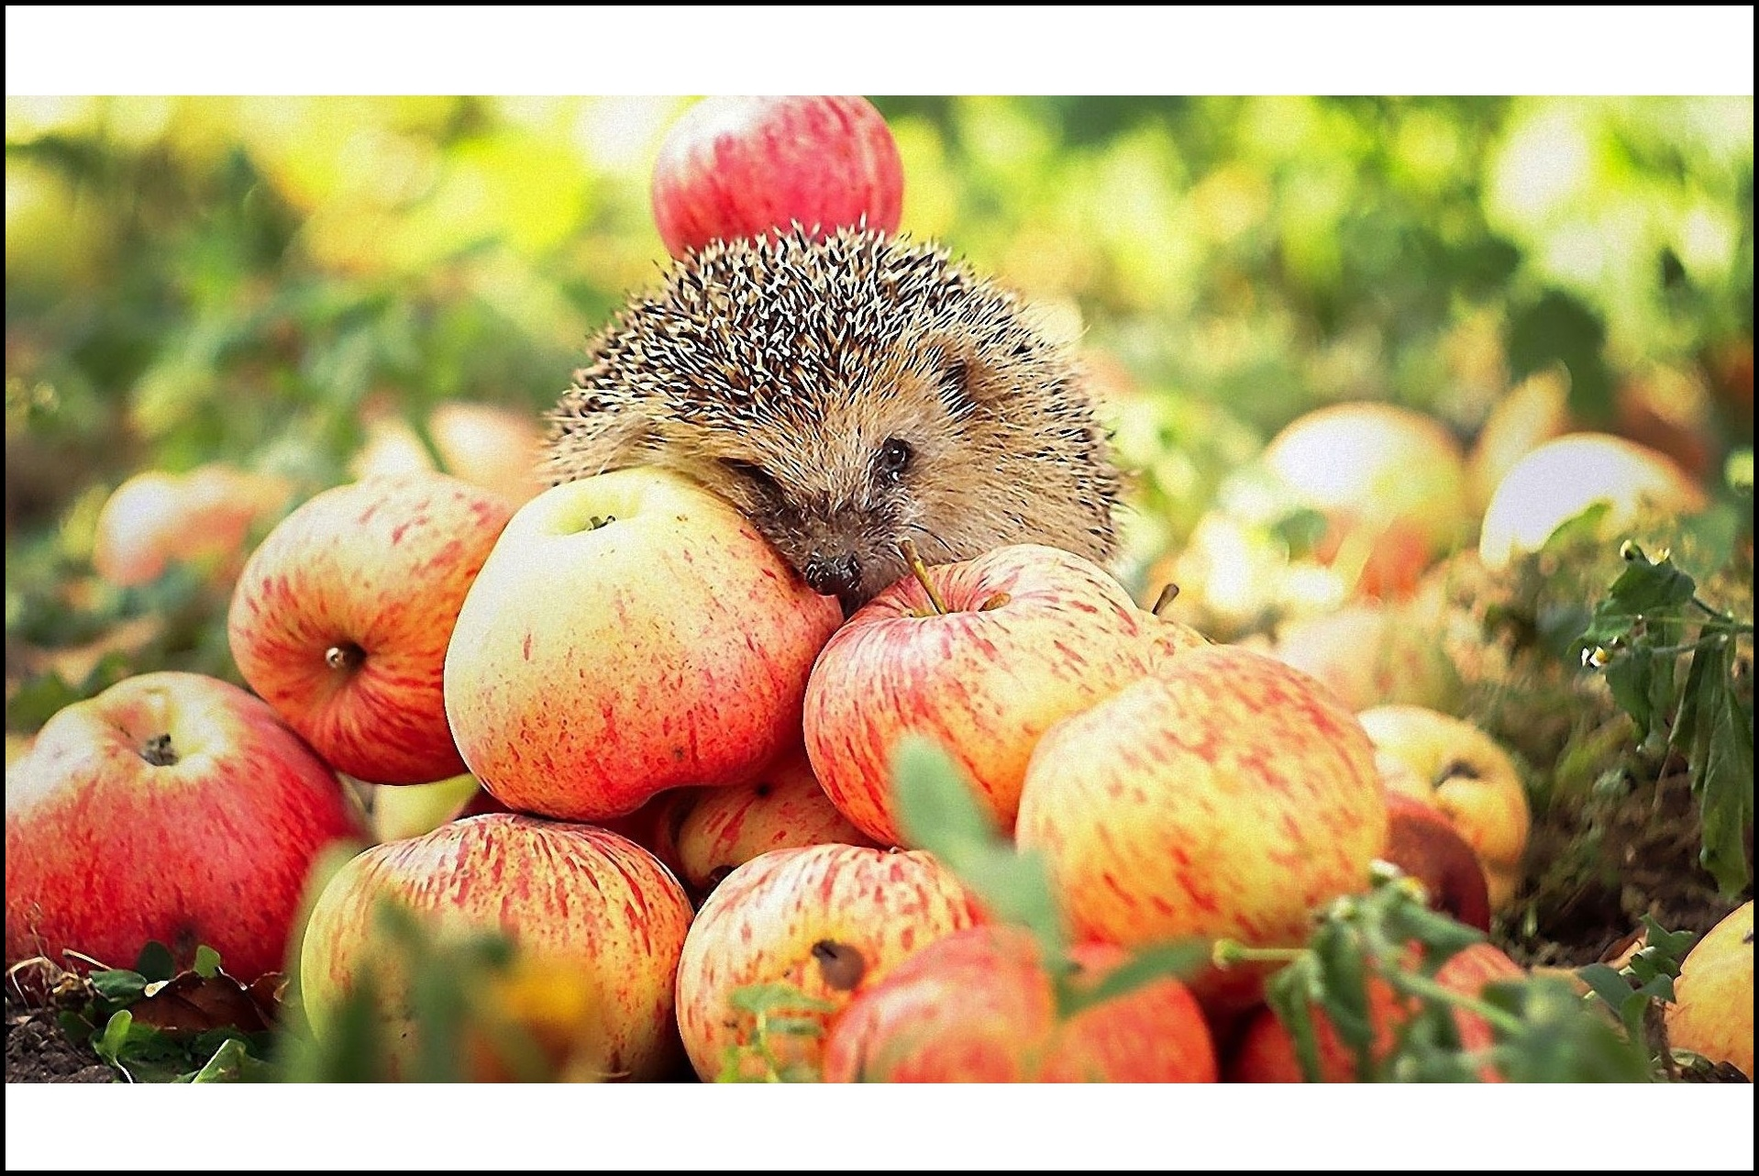
Актуальность исследования
Данная работа поможет определить смысл и значение яблока не только в русских сказках, но и в сказках народов мира, поможет научиться анализировать литературный текст, выделять основные проблемы в произведении, привьет любовь к литературе.

Slide 3
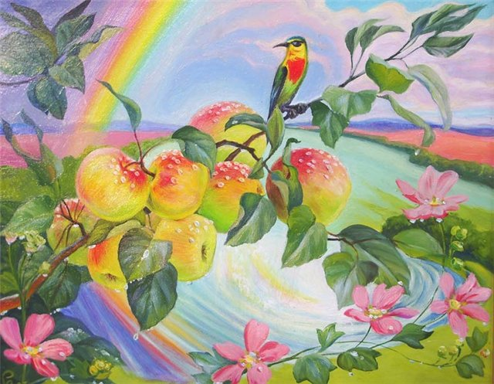
Цель работы
Определить роль и смысл образа яблока и яблони в русских сказках и сказках народов мира.

Slide 4
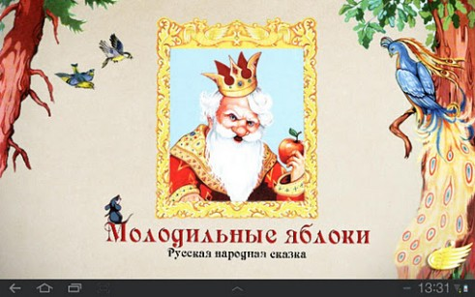
Объект исследования
Русские сказки и сказки народов мира, сказки современных писателей.

Slide 5
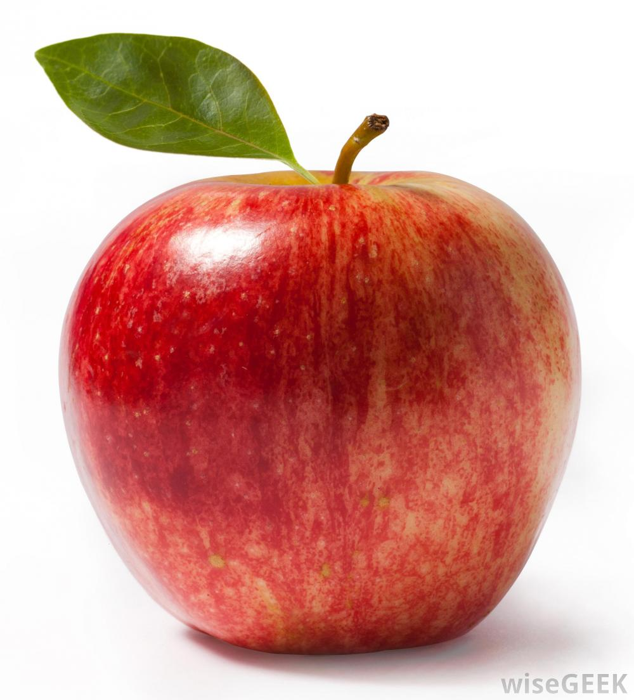
Предмет исследования
Яблоко

Slide 6
Задачи исследования
Собрать и прочитать русские сказки и сказки народов мира, в которых есть образ яблока;
Выявить особенности образа яблока в русских сказках и сказках и сказках народов мира;
Рассмотреть образ яблока в сказках современных писателей.

Slide 7
Методы и приемы
Теоретические методы - моделирование, анализ, синтез;
Эмпирические - описание, метод сравнения, основанный на выявлении сходства и различия.

Slide 8
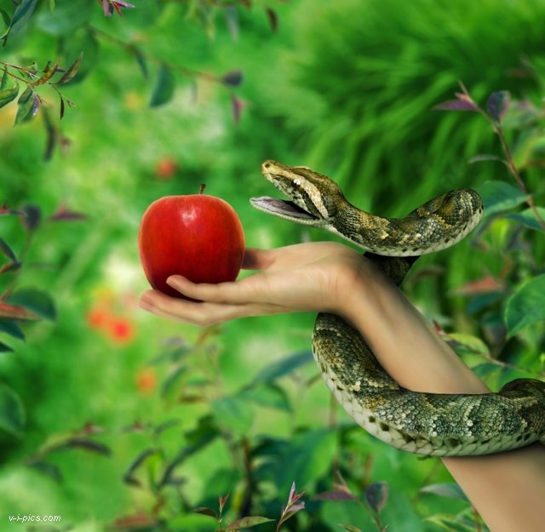
Гипотеза исследования:
Яблоко - важнейший культурологический образ, который несет в себе глубочайший философский и человеческий смысл.

Slide 9
Ботанические свойства яблок
Общеукрепляющее действие
Устойчивость организма к действию радиации

Slide 10
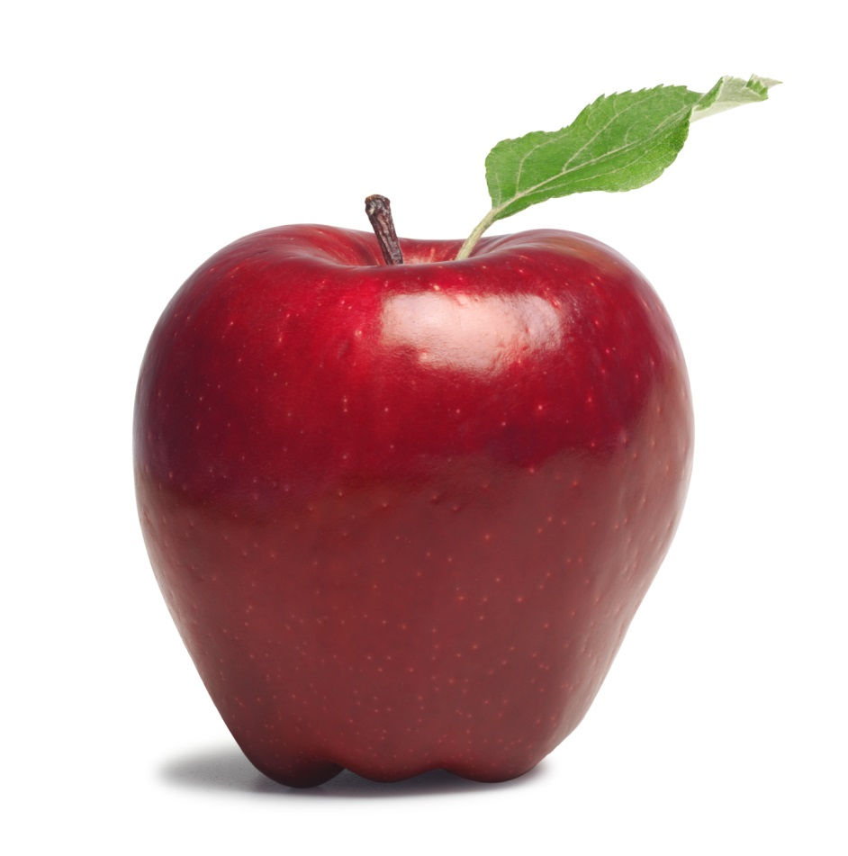
Представление о мире

Slide 11
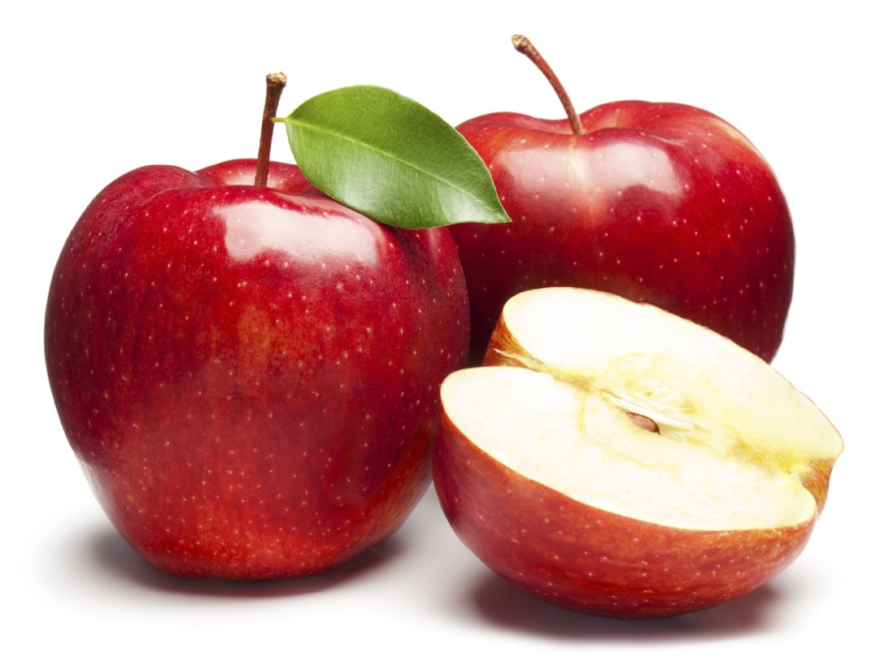
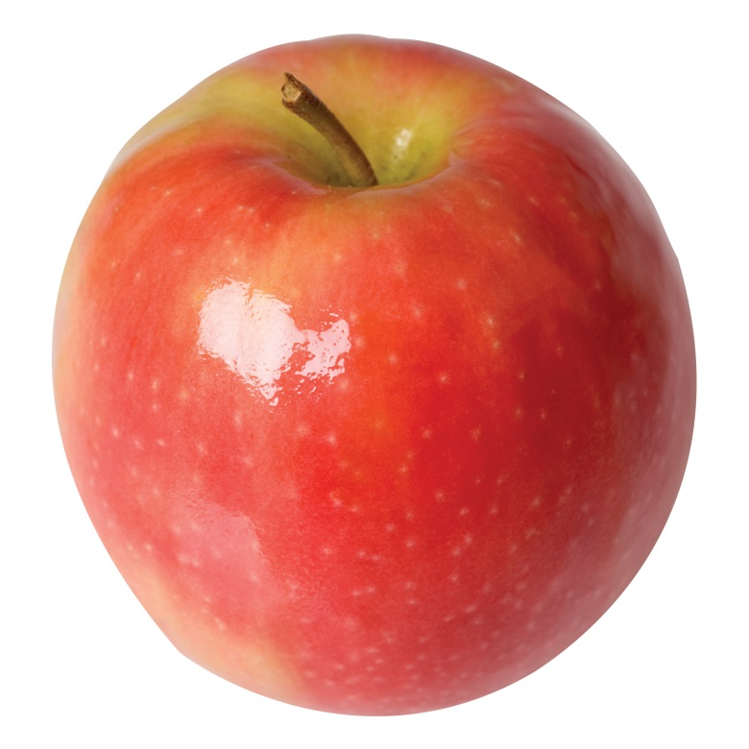
Красота, здоровье, молодость
Наслаждение и удовольствие
Тайна и богатство

Slide 12
Славянская мифология
Символ здоровья
плодородия
здоровья, любви
красоты

Slide 13
«Яблоко раздора»

Slide 14
Библейский сюжет
Яблоко - символ первородного
греха

Slide 15
Яблоня- символ плодородия, богатства и доброты

Slide 16
«Гуси-лебеди»
«Сказка о молодильных яблоках и живой воде»
Яблоко- уникальное «лекарство» от старины

Slide 17
Яблоня-дерево судьбы, дающее богатство и любовь

Slide 18
Яблоко- символ мудрости и познания жизни

Slide 19
Яблоко-помощник, избавляет от зла и дарует счастье

Slide 20
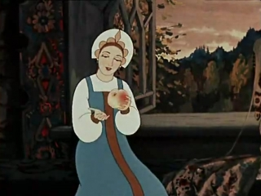
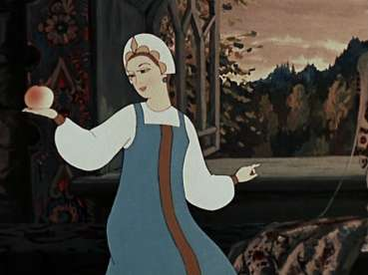
Яблоко-символ соблазна

Slide 21
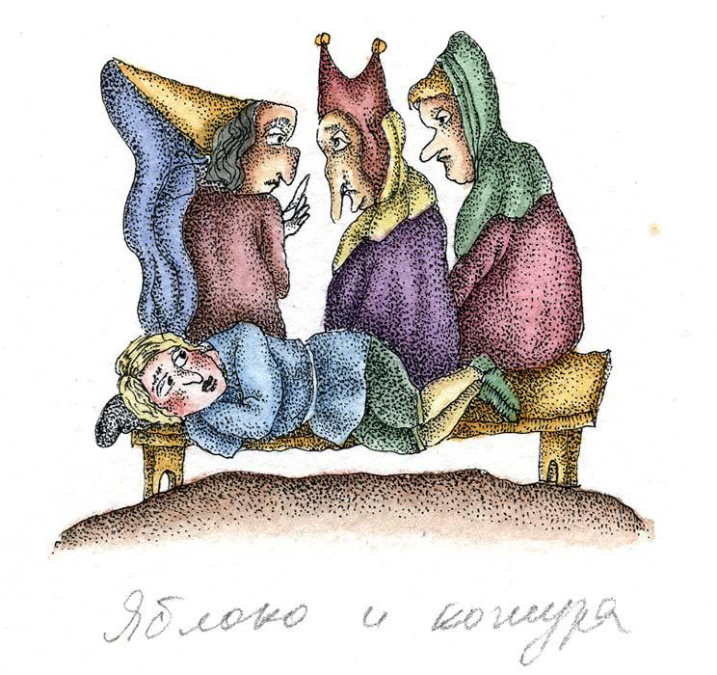
Символ долгожданного рождения ребенка

Slide 22
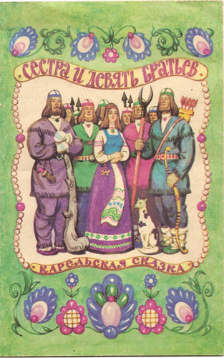
Яблоко –символ здоровья

Slide 23
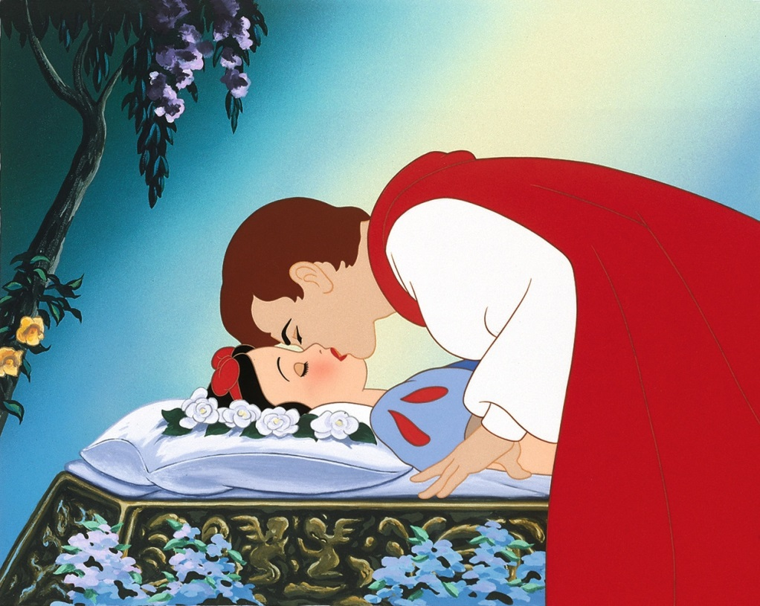
«Принцесса на стеклянной горе»

Slide 24
«Железный Ганс»

Slide 26
Сказка «Белая зима»
Яблоко -символ любви

Slide 27
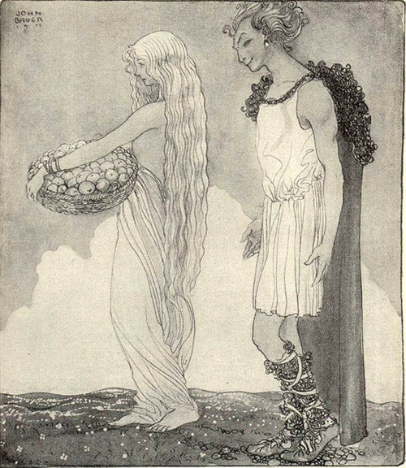
Яблоко-символ богатства

Slide 28
Яблоко-путеводитель
Грузинская сказка
«Дочь солнца»

Slide 29
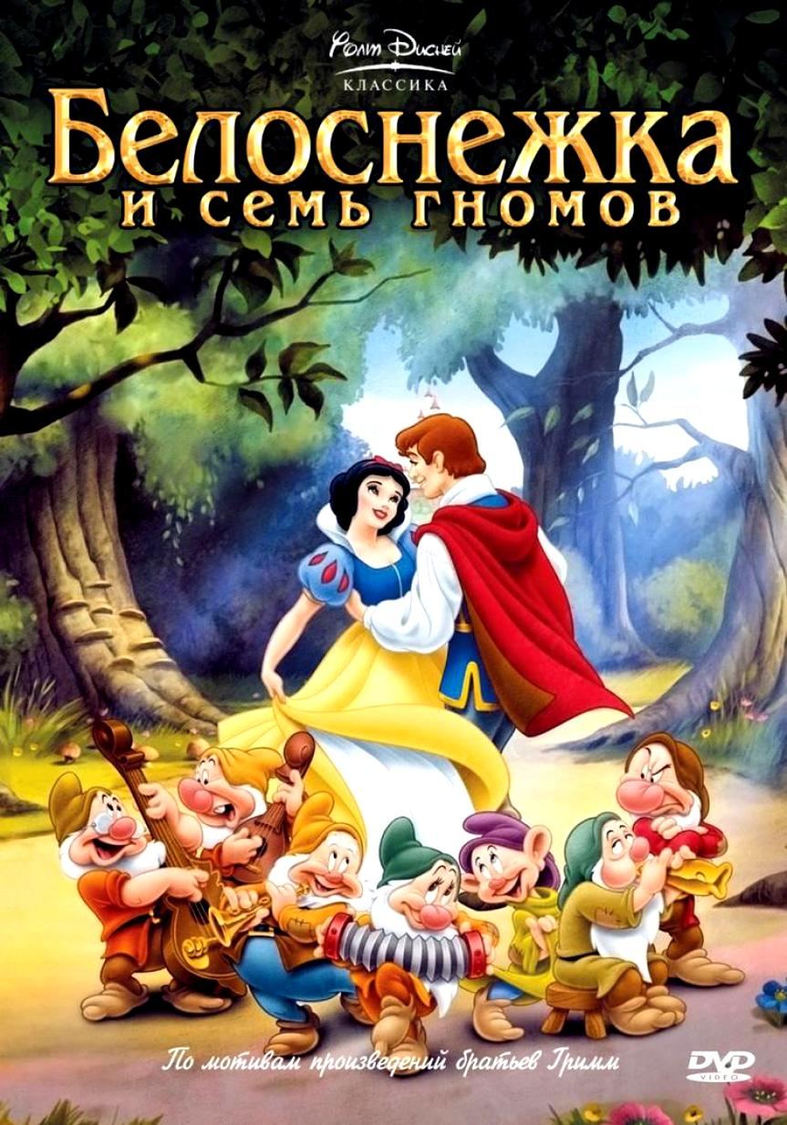
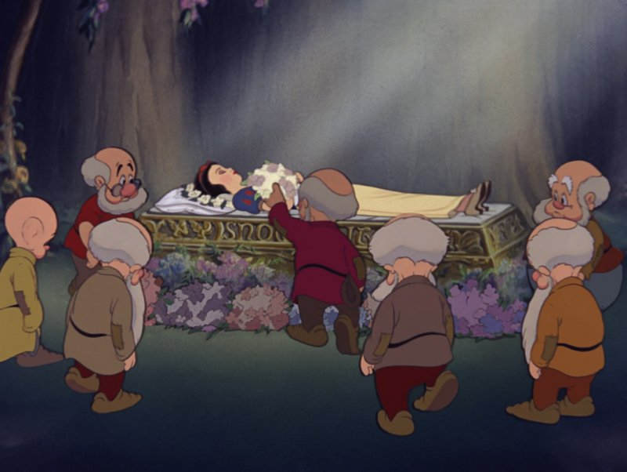
Яблоко-талисман
Яблоко-символ смерти

Slide 30
Вывод
Таким образом, как в русских, так и в сказках народов мира яблоко – это важнейший культурологический образ, который несет в себе глубочайший философский и человеческий смысл.

Slide 31
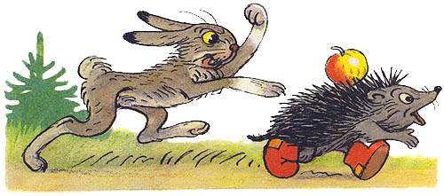
Яблоко-символ мира

Slide 32
Яблоко- плод познания

Slide 33
Вывод
древо судьбы
предвещает смерть
символ соблазна и грехопадения
плод древа жизни, древа познания
символ вечной молодости и бессмертия

